Slide 1


A Contrastive Framework for Neural Text Generation
汇报人：马东阳
指导老师：朱聪慧
Notes:
今天分享的这边论文是关于文本生成的，它提出了一个架构，以对比学习的方式来进行训练模型并进行采样

Slide 2

1.
背景
目录
2.
SimCTG
CONTENTS
3.
实验结果
Notes:
最后我报告一下我最近做的基于GCN的嵌套命名实体识别方法的进展情况

Slide 3
01
第一部分
背景
PART 01
Notes:
首先是学习部分

Slide 4
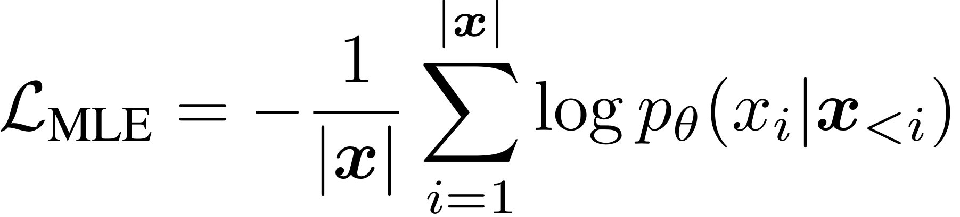
背景
开放域文本生成
应用非常广泛
故事生成、上下文补全、诗词生成……
语言模型 – Language Model
目的：从可变文本序列$x=\{x_{1},x_{2},⋯,x_{N}\}$中学习的概率分布$p_{Θ}\left(x\right)。$
损失函数：极大似然估计 – Maximum likelihood estimation，MLE
即希望模型根据$[x_0,⋯,x_{i−1}]$预测的$x_{i}$与真实值${\hat{x}}_{i}的$偏差尽可能小
Notes:
文本生成的应用是非常广泛的，比如故事生成什么的。常用的工具就是语言模型。语言模型的目的就是从可变的文本序列中来学习得到概率分布，常用的损失函数是MLE，也就是极大似然估计。

Slide 5
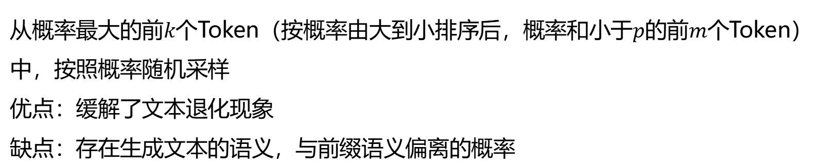
背景
解码方法
确定性方法：greedy search 和 beam search
根据模型的概率分布，每一步都选择概率最高的Token进行生成
缺点：生成文本重复、语义不通顺，一个前缀只能生成一个文本
随机方法：Top-k Top-p采样法
从概率最大的前$k$个Token（按概率由大到小排序后，概率和小于$p$的前$m$个Token）中，按照概率随机采样
优点：缓解了文本退化现象
缺点：存在生成文本的语义，与前缀语义偏离的概率
Notes:
一般，解码方法可以分为确定性方法和不确定性方法，确定性方法有greedy search和beam search两种，它俩是根据模型的概率分布，每一步都选择概率最高的Token进行生成。缺点就在于，它们生成的文本易出现重复、语义不通顺等现象，而且一个前缀只能生成一个文本；随机性方法主要有Top-k采样和Top-p采样，两者也可以联合使用。它们在一定程度上解决了确定性方法的缺点，但由于它俩引入了随机性，导致会出现语义偏离。

Slide 6
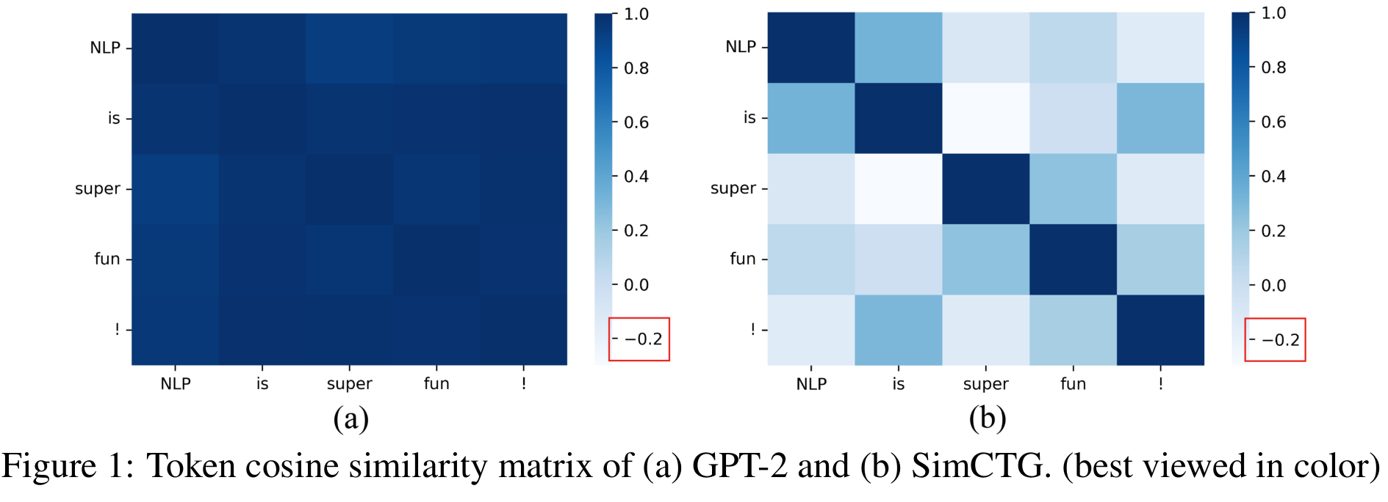
背景
基于MLE训练的语言模型的缺点与原因
模型表示的各向异性
即MLE会使模型的表示仅位于整个表示空间的一个狭窄子集中，而没有在整个向量空间中均匀分布
Notes:
论文分析了现在基于MLE的模型的缺点，以及原因。这里所说的缺点就是重复、语义偏离等。模型认为这是由于语言模型产生的Token的向量表示的各向异性造成的。也就是，模型把所有的Token都映射到了整个表示空间的一个狭窄子集中，而没有做到均匀分布。图1(a)展示了这五个token语义向量的余弦相似度，可以看出是非常接近的。(b)展示了采用本论文提出的一个框架训练语言模型后的结果，可以看出向量之间的距离没那么近了。

Slide 7
02
第二部分
SimCTG
PART 02
Notes:
接下来正式介绍这个框架

Slide 8
a Simple Contrastive framework for neural Text Generation
主要思想
训练
尽可能让模型学习得到的向量表示彼此远离
采样（确定性算法）
从模型预测的最有可能的候选集中进行采样
保留生成文本的相似度矩阵的稀疏性以避免退化
Notes:
框架主要分为两部分，训练和采样。训练的思想是，尽可能让模型学习得到的向量表示彼此远离；采样则是，首先从模型预测的最有可能的候选集中进行采样，以保证生成文本的语义连贯性。其次保留生成文本的相似度矩阵的稀疏性从而避免退化

Slide 9
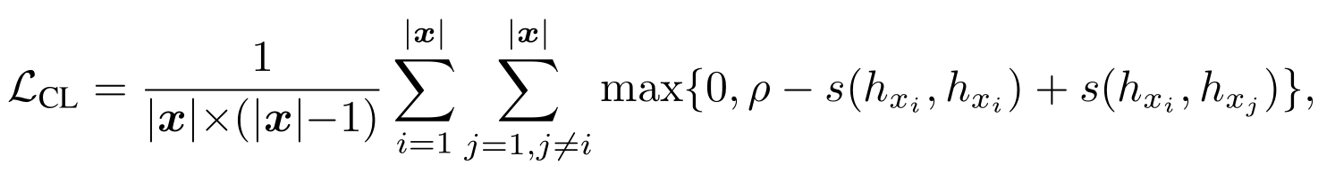
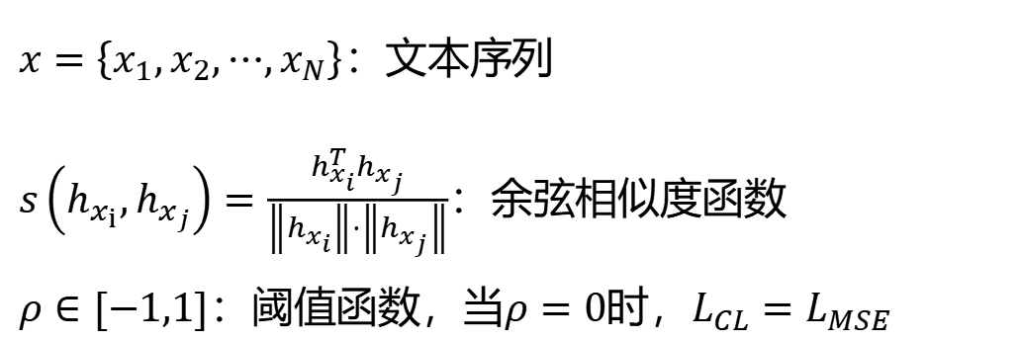
SimCTG – Contrastive Training
CL损失函数
$x=\left\{x_{1},x_{2},⋯,x_{N}\right\}$：文本序列
$s\left(h_{x_{i}},h_{x_{j}}\right)=\frac{h_{x_{i}}^{T}h_{x_{j}}}{\left\|h_{x_{i}}\right\|⋅\left\|h_{x_{j}}\right\|}$：余弦相似度函数
$ρ∈[−1,1]$：阈值函数，当$ρ=0时$，$L_{CL}=L_{MSE}$
Notes:
这是训练的损失函数

Slide 10
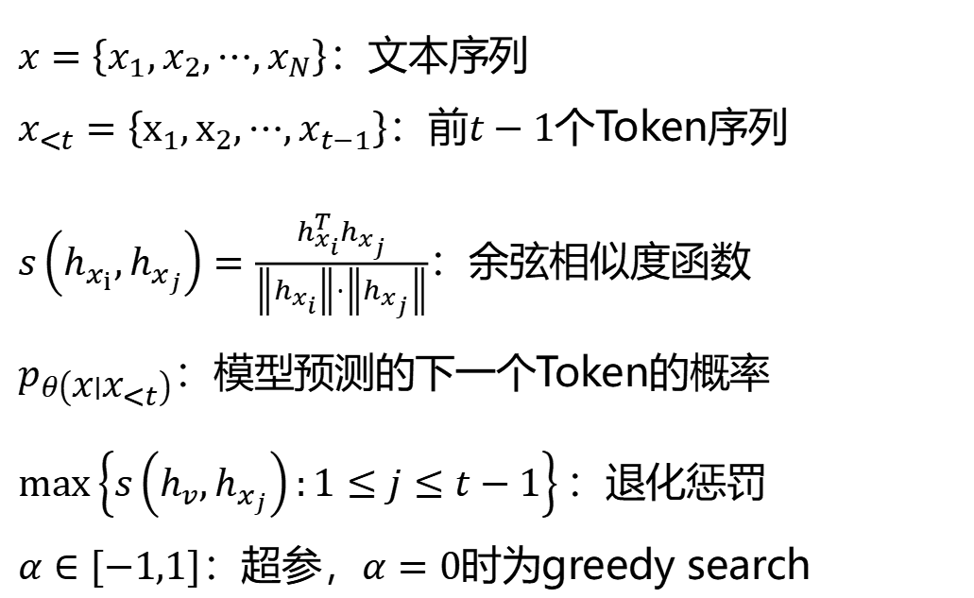
SimCTG – Contrastive Search
CL损失函数
从模型预测的最有可能的候选集中进行采样
保留生成文本的相似度矩阵的稀疏性以避免退化
$x=\left\{x_{1},x_{2},⋯,x_{N}\right\}$：文本序列
$x_{<t}=\left\{x_{1},x_{2},⋯,x_{t−1}\right\}：$前$t−1$个Token序列
$s\left(h_{x_{i}},h_{x_{j}}\right)=\frac{h_{x_{i}}^{T}h_{x_{j}}}{\left\|h_{x_{i}}\right\|⋅\left\|h_{x_{j}}\right\|}$：余弦相似度函数
$p_{θ\left(x ∣ x_{<t}\right)}$：模型预测的下一个Token的概率
$\max\left\{s\left(h_{v},h_{x_{j}}\right):1≤j≤t−1\right\}：$退化惩罚
$α∈\left[−1,1\right]$：超参，$α=0时$为greedy search
目的：当前选择Token要尽量与之前的Token不一致，从而提升生成的质量
Notes:
这里是采样的损失函数，主要加了相似度惩罚

Slide 11
03
第三部分
实验结果
PART 03
Notes:
然后是实验结果部分

Slide 12
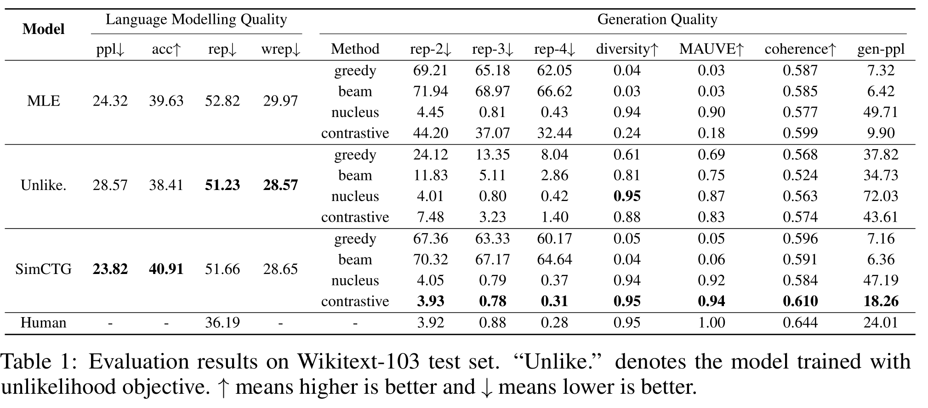
实验结果 – 文档生成
Rep：预测重复
Wrep：预测重复+预测与真实标签不同
n-gram重复
模型生成文本与人写的文本的类似程度
Notes:
模型主要使用的指标我在表格上面标出来了。
语言建模质量。 从结果中，我们观察到 SimCTG 实现了最佳的困惑度和下一个令牌准确度。 原因是，通过更具判别性的表示，SimCTG 在进行下一个令牌预测时不太容易混淆，从而提高了模型性能。 在 rep 和 wrep 指标上，似然模型产生了最好的结果，但代价是 perplexity 和 next token 准确度的不利性能下降。
生成质量。 首先，在 rep-n 和多样性指标上，SimCTG + 对比搜索获得了全面的最佳性能，表明它最好地解决了模型退化问题。 其次，MAUVE 分数表明 SimCTG + 对比搜索生成的文本在令牌分布方面最接近人类书写的文本。 第三，在所有方法中，SimCTG + 对比搜索是唯一获得超过 0.6 连贯性分数的方法，表明它可以生成高质量和语义一致的前缀文本。 最后，gen-ppl 指标也验证了 SimCTG + 对比搜索的优越性，因为与其他方法相比，它获得了显着更好的生成困惑度
此外，从 MLE 和 Unlikelihood 基线的结果中，我们看到对比搜索与贪婪和束搜索相比仍然带来性能提升。 然而，性能提升仍然落后于 SimCTG，这证明了对比训练的必要性。 根本原因是，在不使用对比目标 LCL（等式 2）的情况下，通过 MLE 或似然性获得的令牌表示的判别性较低（第 6.1 节）。 因此，不同候选者的退化惩罚（Eq. 5）不太可区分，输出的选择受模型置信度支配，使得对比搜索不太有效。

Slide 13
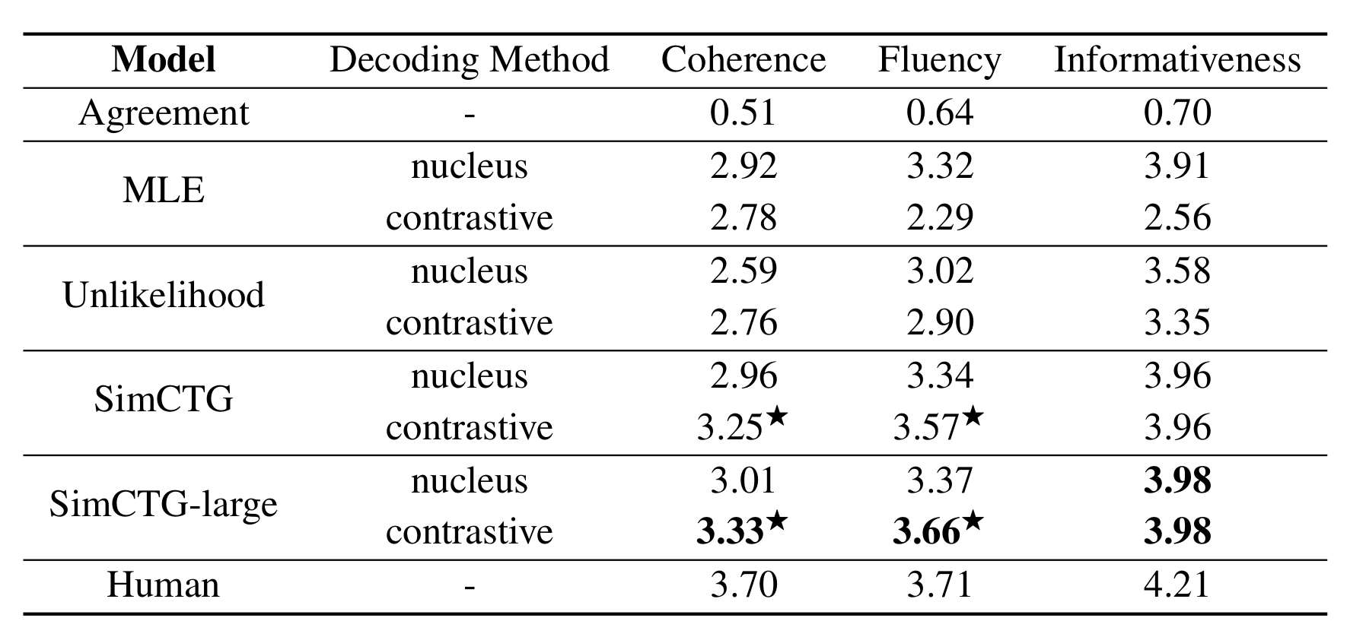
实验结果 – 文档生成
Coherence：生成部分与前缀的语义是否一致
Fluency：生成文本是否流畅易懂
Informativeness：生成的文本是否多样，是否包含有趣的内容。
Notes:
首先，我们看到，直接使用 MLE 或似然模型应用对比搜索不会产生令人满意的结果。这是由于它们的表示空间的各向异性性质，如第 4.2 节所述。其次，Unlikelihood 模型的相干性得分明显低于 MLE 和 SimCTG，这表明它产生了最不可能的结果，表 1 中的生成困惑度 (gen-ppl) 也表明了这一点。此外，SimCTG + 对比搜索的结果显着在连贯性和流畅性方面优于不同模型的核采样（p 值 < 0.05 的符号检验）。最后，SimCTG-large + contrastive search 实现了全面的最佳性能，甚至在流畅度指标上的表现与人工书写的文本相当（p 值 > 0.4 的符号测试）。这揭示了我们处理大型模型的方法具有明显的普遍性，未来的工作可能集中在将其扩展到包含超过数十亿个参数的模型，例如 GPT-3（Brown 等人，2020 年）。

Slide 14
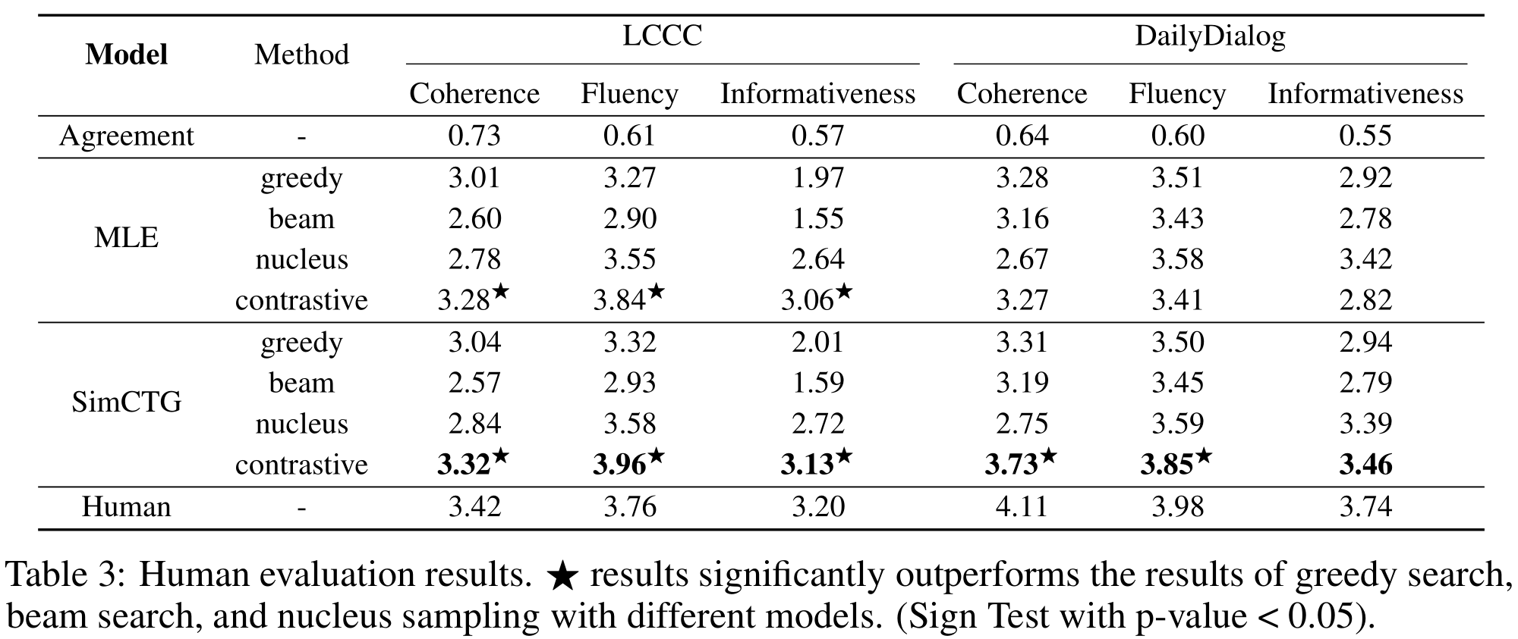
实验结果 – 对话生成
Coherence：生成部分与前缀的语义是否一致
Fluency：生成文本是否流畅易懂
Informativeness：生成的文本是否多样，是否包含有趣的内容。
Notes:
表 3 显示了评估结果，在这两个数据集上，我们看到 SimCTG + 对比搜索在各种指标上明显优于其他方法，这表明我们的方法可推广到不同的语言和任务。值得强调的是，在 LCCC 基准测试中，SimCTG + 对比搜索在流畅度指标上的表现出人意料地优于人类表现，而在连贯性和信息量指标上表现相当（p 值 > 0.4 的符号检验）。此外，即使没有对比训练，MLE 模型在使用对比搜索时也表现得更好。这是由于中文语言模型的内在属性，MLE 目标已经可以产生一个显示高度各向同性的表示空间，从而使对比搜索直接适用。这一发现特别有吸引力，因为它揭示了对比搜索在现成的（即没有对比训练的）语言模型上对某些语言（例如中文）的潜在适用性

Slide 15
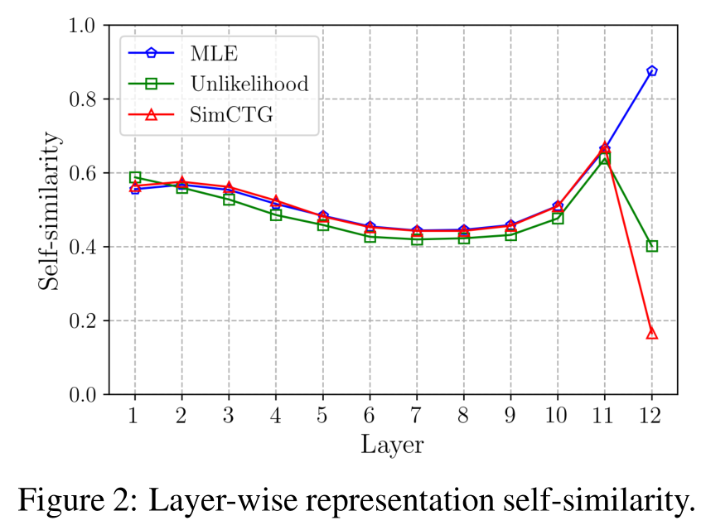
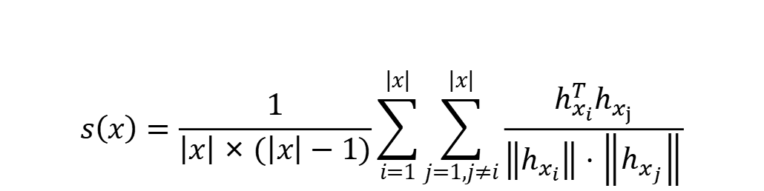
实验结果 – Self-similarity
$$s\left(x\right)=\frac{1}{\left|x\right|×(\left|x\right|−1)}\sum_{i=1}^{\left|x\right|}{\sum_{j=1,j≠i}^{\left|x\right|}{\frac{h_{x_{i}}^{T}h_{x_{j}}}{\left\|h_{x_{i}}\right\|⋅\left\|h_{x_{j}}\right\|}}}$$
Notes:
我们使用来自 Wikitext-103 测试集的文本，并计算不同模型（即 MLE、Unlikelihood 和 SimCTG）在不同层上的令牌表示的自相似性。 图 2 绘制了所有样本的平均结果。 我们看到，在中间层，不同模型的自相似度分数是相对相同的。 相比之下，在输出层（第 12 层），SimCTG 的自相似性明显低于其他基线。 我们注意到，Unlikelihood 模型也比 MLE 产生更多的判别性表示，但它的语言模型精度低于 MLE 和 SimCTG，如表 1 所示。另一方面，SimCTG 在保持最佳语言模型的同时获得最具判别性和各向同性的表示 准确性，这进一步验证了我们提出的方法的明显优势。

Slide 16
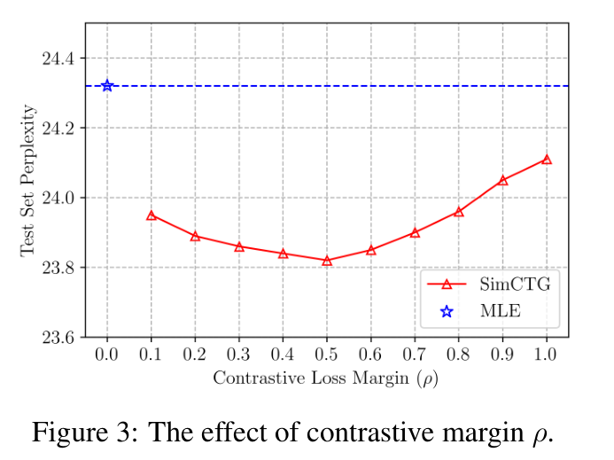
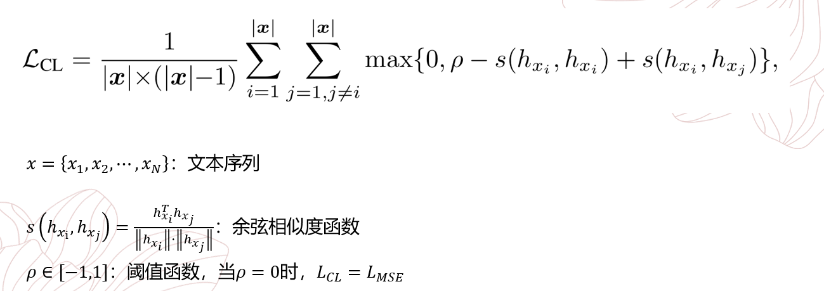
实验结果 – $ρ$的影响
Notes:
第二种$方法不对$句子S进行切边，将S整体转化为一个有向图。每个单词$w_{i}$都与它后面的单词$w_{j}$建立一个有向边，这里要求$w_{i}$与$w_{j}$的距离小于最大实体长度$L 。构建图G_{1}之后，并将$句子$S$传入Bert，获得每个单词的词向量，并把这个向量作为有向图中每个单词的初始向量。

Slide 17
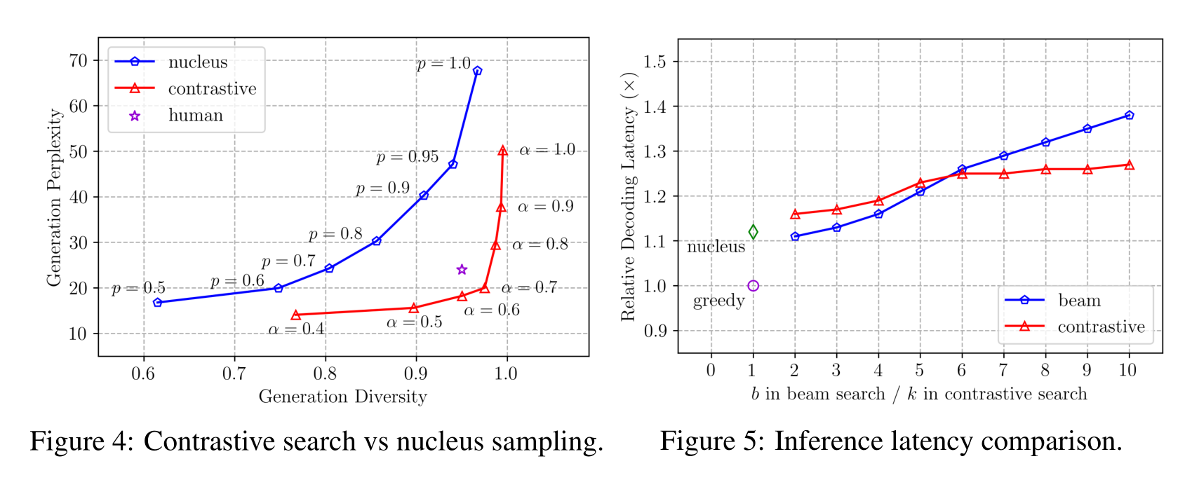
实验结果 – 与Top-p、Beam Search的对比
Notes:
对于细胞核采样，当 p 较小（即 p ≤ 0.7）时，其生成困惑度与人类相当。 然而，多样性明显低于人类表现，这意味着它陷入了不受欢迎的重复循环中（Holtzman 等人，2020 年）。 另一方面，当 p 较大时（即 p ≥ 0.95），世代多样性接近人类，但世代困惑度明显更高。 如此高的困惑度意味着生成的文本非常不可能，因此质量低下。 至于对比搜索，当 α ∈ [0.5, 0.8] 时，它产生的生成多样性和困惑度都可以与人类的表现相媲美。 这些结果证明了对比搜索的优越性，因为它更好地平衡了世代多样性和困惑度之间的权衡。
我们将不同解码方法的解码延迟与 SimCTG 进行比较。 对于波束搜索和对比搜索，我们改变等式中的波束宽度 b 和 k。 5. 解码延迟是通过在批量大小为 1 的 Wikitext-103 测试用例上生成固定长度的文本延续来测量的。在图 5 中，我们显示了不同方法的平均相对解码延迟。 从结果中，我们看到贪婪搜索是最快的方法，并且不同方法的延迟通常可以相互比较。 将对比搜索与波束搜索进行比较，当 b 和 k 较小（即 ≤ 6）时，它们的延迟几乎相同。 当 b 和 k 变大（即 > 6）时，对比搜索变得比束搜索更快。 这些与其他广泛使用的解码方法的比较说明了所提出的对比搜索的实际用途。

Slide 18
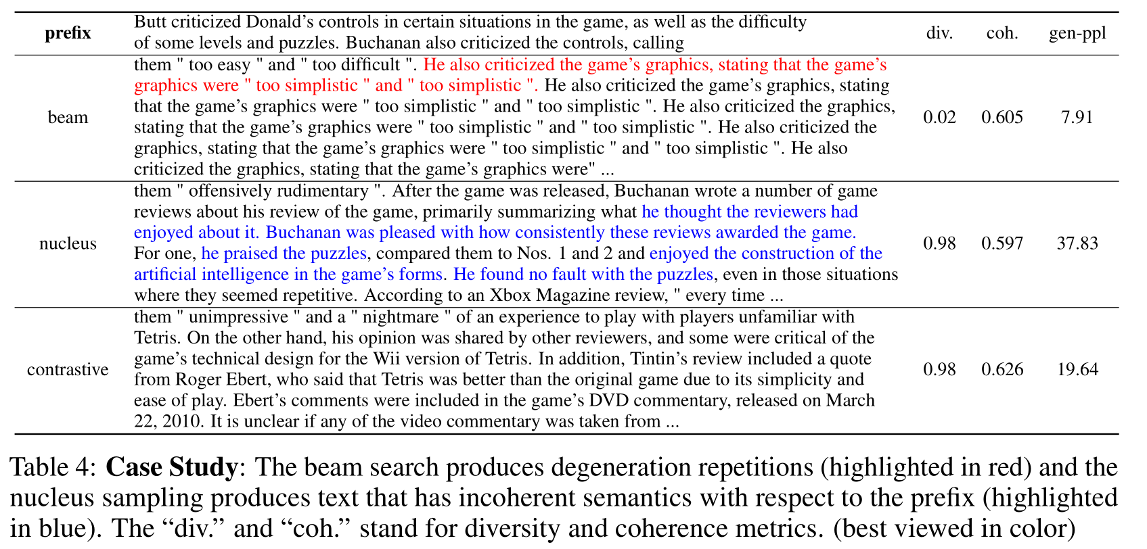
实验结果 – Case Study
Notes:
在表 4 中，我们展示了在给定特定前缀的情况下使用不同解码方法生成的 SimCTG 示例。9 从结果中，我们看到波束搜索会产生不需要的序列级重复，从而导致低多样性和低生成困惑度。 另一方面，在前缀中，“布坎南”这个人批评了游戏。 然而，核采样的结果显示出矛盾的语义，导致低连贯性分数以及高生成困惑度。最后，对于对比搜索，它生成与前缀语义一致的文本，具有适当的困惑度，同时获得与核采样相同的多样性。

Slide 19
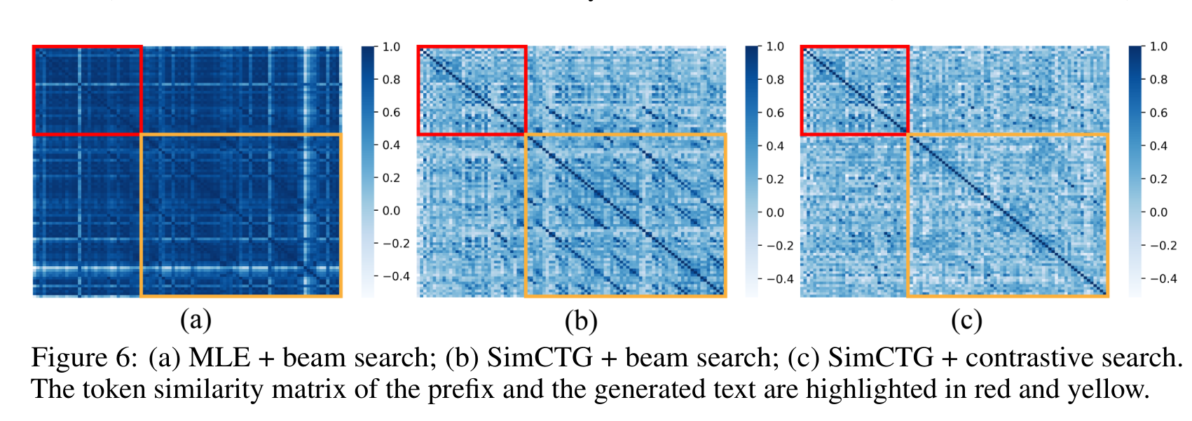
实验结果 – Case Study
Notes:
为了更好地理解对比搜索的工作原理，在图 6 中，我们展示了使用波束搜索和对比搜索生成的 SimCTG 令牌相似度矩阵。为了更好的比较，我们还包括使用波束搜索的 MLE 的结果。所有结果均使用表 4 中的相同前缀生成。红色和黄色框突出显示前缀和生成文本的相似度矩阵。首先，我们看到，MLE + 波束搜索产生了一个非常密集的相似矩阵，这意味着它的令牌表示是不分青红皂白的。此外，其非对角条目中的高相似性分数清楚地显示了退化重复。其次，对于 SimCTG + 波束搜索，我们观察到一个理想的前缀相似矩阵，该矩阵是稀疏且各向同性的。但是，生成的结果中仍然存在退化重复，如图 6(b) 所示。最后，对于 SimCTG + 对比搜索，整个相似矩阵是稀疏且各向同性的，说明它成功地解决了模型退化问题。这些观察结果符合我们在第 1 节中描述的动机。

Slide 20
谢谢
Notes:
我的报告到此结束，请各位老师批评指正

Slide 21
Notes:
我的报告到此结束，请各位老师批评指正

